Slide 1
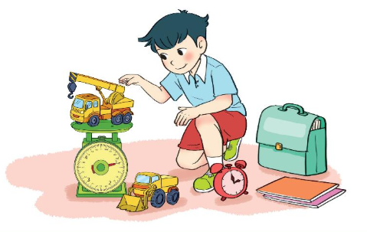
TOÁN
2

Slide 2
Khởi động Lật mảnh ghép

Slide 3
14 – 7 = ?
8 + 5 = ?
14 – 7 = 7
8 + 5 = 13
13 – 4 = 9
8 + 7 = 15
13 – 4 = ?
8 + 7 = ?
Notes:
Click vào mảnh ghép để ra thử thách
Click vào đề để ra đáp án

Slide 4
Bài 14
LUYỆN TẬP CHUNG
Sách Toán_trang 53

Slide 5
1
Tính nhẩm.
a)
8 + 6 9 + 4 7 + 8
5 + 7 4 + 8 8 + 7
b)
11 – 8 13 – 7 17 – 9
14 – 6 12 – 5 16 – 8

Slide 7
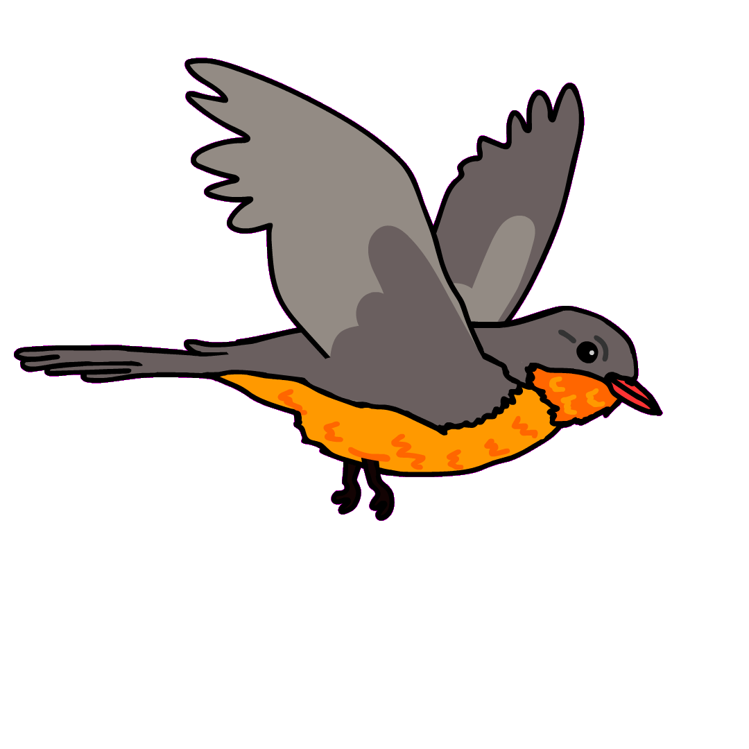
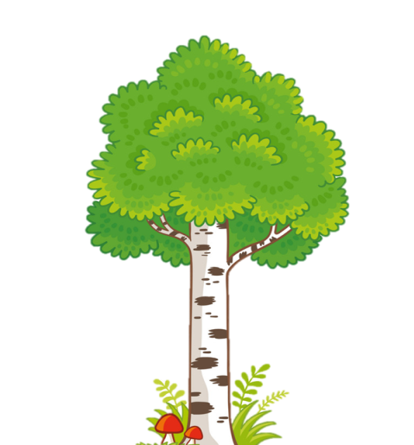
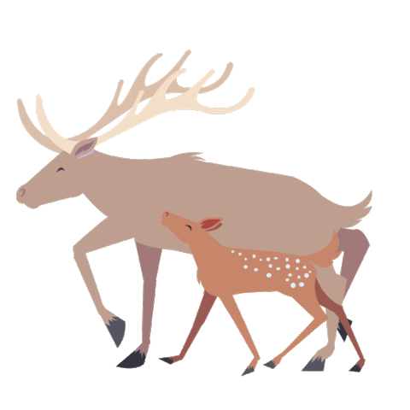
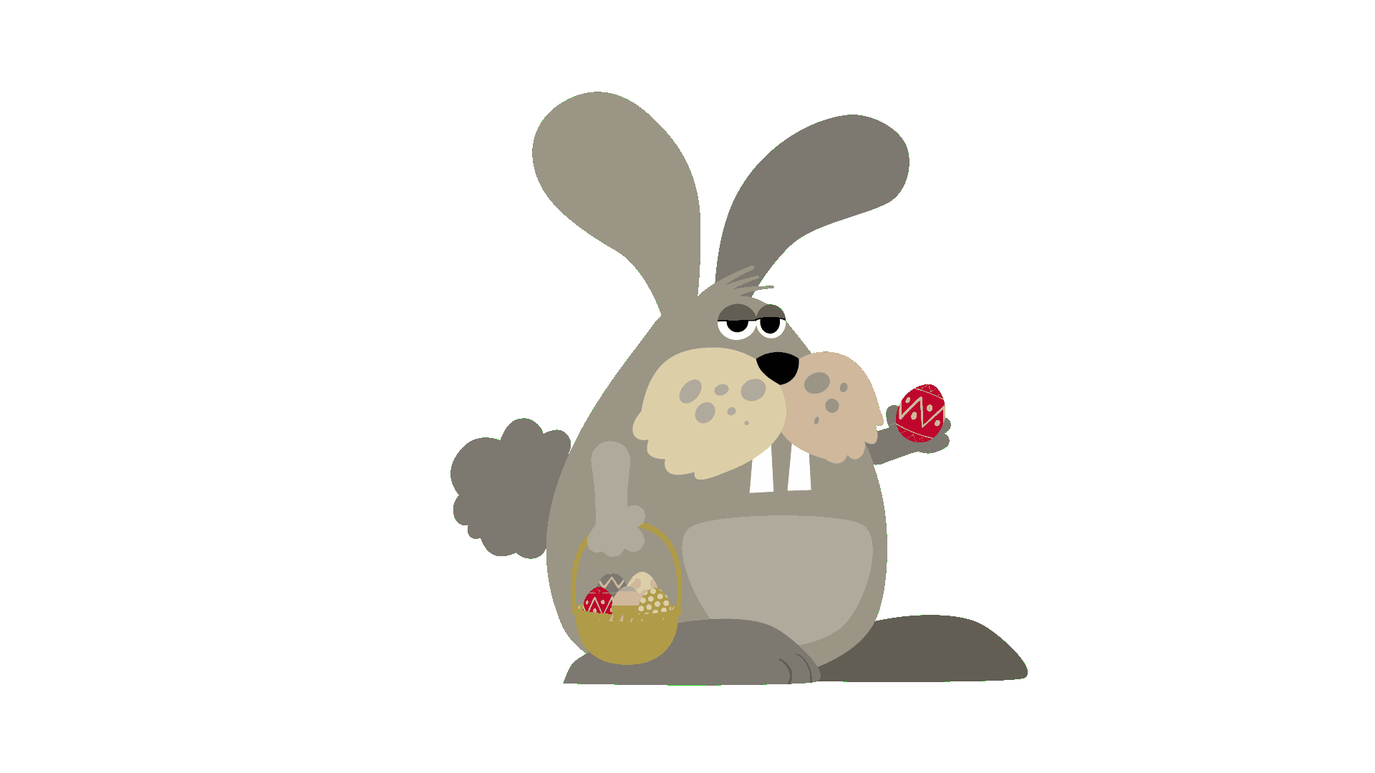
1
1
2
2
3
3
4
4
5
5
6
6
Notes:
Click lần lượt các cô vuông để đi đến thức thách.
Khi chơi hết 6 thử thách, nhấn enter để chim chóc bay về.
Nếu chưa hiểu cách chơi, cứ alo qua zalo 0916604268 cho em nhé.

Slide 8
8 + 6 = ?
5 + 7 = ?
14
12
Notes:
Click vào mũi tên để quay về khu rừng

Slide 9
9 + 4 = ?
4 + 8 = ?
13
12
Notes:
Click vào mũi tên để quay về khu rừng

Slide 10
7 + 8 = ?
8 + 7 = ?
15
15
Notes:
Click vào mũi tên để quay về khu rừng

Slide 11
11 – 8 = ?
14 – 6 = ?
3
8
Notes:
Click vào mũi tên để quay về khu rừng

Slide 12
13 – 7 = ?
12 – 5 = ?
6
7
Notes:
Click vào mũi tên để quay về khu rừng

Slide 13
17 – 9 = ?
16 – 8 = ?
8
8

Slide 14
1
Tính nhẩm.
a)
8 + 6 = 14 9 + 4 = 13 7 + 8 = 15
5 + 7 = 12 4 + 8 = 12 8 + 7 = 15
b)
11 – 8 = 3 13 – 7 = 6 17 – 9 = 8
14 – 6 = 8 12 – 5 = 7 16 – 8 = 8

Slide 15
2
Tìm chuồng cho mỗi con chim.
8 + 5
7 + 8
6 + 7
6 + 9
17 – 8
14 – 5

Slide 16
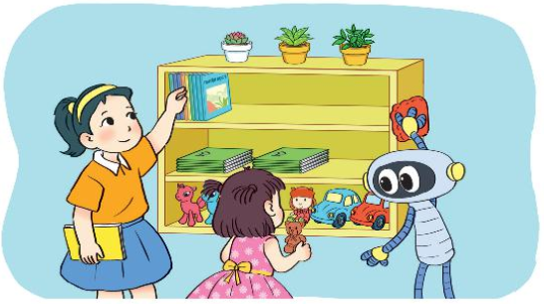
3
Trên giá sách có 9 quyển sách và 8 quyển vở. Hỏi trên giá có tất cả bao nhiêu quyển sách và vở?
Tóm tắt
Sách : 9 quyển
Vở : 8 quyển
Tất cả: … quyển?

Slide 17
3
Trên giá sách có 9 quyển sách và 8 quyển vở. Hỏi trên giá có tất cả bao nhiêu quyển sách và vở?
Bài giải
Số ǕίΐϜn sáε và vở có Ǉất cả là:
9 + 8 = 17 (ǕίΐϜn)
Đáp số: 17 ǕίΐϜn.

Slide 18
3
Số?
16
?
?
13
+ 9
– 8
+ 5
7
8
?

Slide 19
Dặn dò

Slide 20
Và còn chuẩn bị cho bài học hôm sau: Luyện tập trang 54 nữa.
Cậu nhớ xem lại bài đã học và hoàn thành bài … vào vở đấy nhé!

